Slide 1
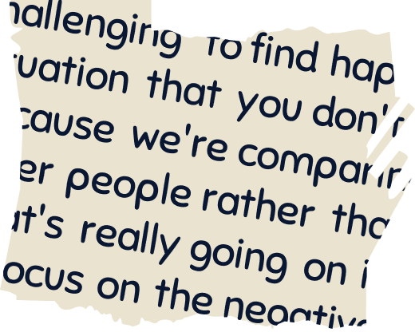





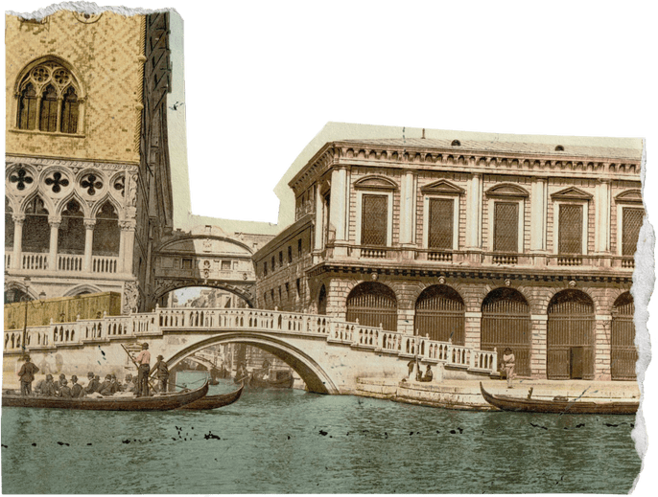

МІНІСТЕРСТВО ОСВІТИ І НАУКИ УКРАЇНИ
ВІДДІЛ ОСВІТИ,МОЛОДІ,СПОРТУ,ОХОРОНИ ЗДОРОВ’Я ТА СОЦІАЛЬНОГО ЗАХИСТУ
ВІКНЯНСЬКОЇ СІЛЬСЬКОЇ РАДИ
ВСЕУКРАЇНСЬКИЙ ВІДКРИТИЙ ІНТЕРАКТИВНИЙ КОНКУРС
МАН- ЮНІОР ДОСЛІДНИК
ПІДГОТУВАЛА:
УЧЕНИЦЯ 9 КЛАСУ
ОЗ – «ВІКНЯНСЬКИЙ ЗЗСО І-III СТ.»
ІЩЕНКО ЕВЕЛІНА
НОМІНАЦІЯ: «ІСТОРИК-ЮНІОР»
ПРОЕКТ НА ТЕМУ:
«ПРИЇЖДЖАЙТЕ ЛЮДИ ДОБРІ,
ПРИЇЖДЖАЙТЕ ДО ВІКНА»

Slide 2
АКТУАЛЬНІСТЬ ТЕМИ ЗУМОВЛЮЄТЬСЯ НЕОБХІДНІСТЮ МОЛОДОГО ПОКОЛІННЯ ДОСТЕМЕННО ЗНАТИ ІСТОРІЮ РІДНОГО НАРОДУ ТА КРАЮ, СВОГО СЕЛА. САМЕ ЗАРАЗ , В УМОВАХ ВІЙНИ В УКРАЇНІ, ВНУТРІШНІЙ ТУРИЗМ НАБИРАЄ ВСЕ БІЛЬШОЇ ПОПУЛЯРНОСТІ. ВИВЧЕННЯ КРАСИ РІДНОГО КРАЮ, ЙОГО ІСТОРІЇ ТА КУЛЬТУРИ СПРИЯЄ ПІДНЯТТЮ ПАТРІОТИЧНОГО ДУХУ.
МЕТА ПРОЄКТУ: ДОСЛІДИТИ ІСТОРІЮ СЕЛА, ВИЯВИТИ ВАГОМІ ІСТОРИЧНІ ФАКТИ, ЩО СПРАВИЛИ ВПЛИВ НА РОЗВИТОК КУЛЬТУРИ, СТВОРИТИ ЕКСКУРСІЙНИЙ МАРШРУТ ВІДОМИМИ ТА ЦІКАВИМИ МІСЦЯМИ СЕЛА ВІКНО.
ГОЛОВНЕ ЗАВДАННЯ ЦІЄЇ РОБОТИ – РОЗБУДИТИ ЦІКАВІСТЬ, ПРИВЕРНУТИ УВАГУ ДО ІСТОРИЧНОГО МИНУЛОГО СЕЛА В ЦІЛОМУ ТА ОКРЕМО КОЖНОЇ ВІДОМОЇ БУДІВЛІ СЕЛА, СВОЄЇ , ТАКОЇ, МОЖЕ НЕПОМІТНОЇ, АЛЕ ДУЖЕ – ДУЖЕ РІДНОЇ «МАЛОЇ БАТЬКІВЩИНИ».

Slide 3

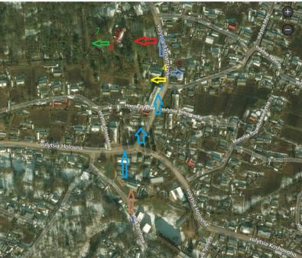
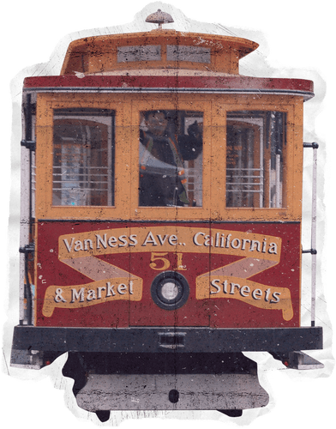
ЕКСКУРСІЙНИЙ МАРШРУТ:
1.ДЖЕРЕЛО ВІКНО
2.ХРАМ ЄВАНГЕЛЬСЬКИХ ХРИСТИЯН БАПТИСТІВ
3.СТАРА ШКОЛА
4.ІВАНІВСЬКА ЦЕРКВА
5.МУЗЕЙ КУЛЬТУРИ ТА ПОБУТУ
6.ПАЛАЦ БАРОНА – ДЕ ЗОТТА ВІЛЬБУРГА
7.СІЛЬСЬКИЙ ПАРК

Slide 4

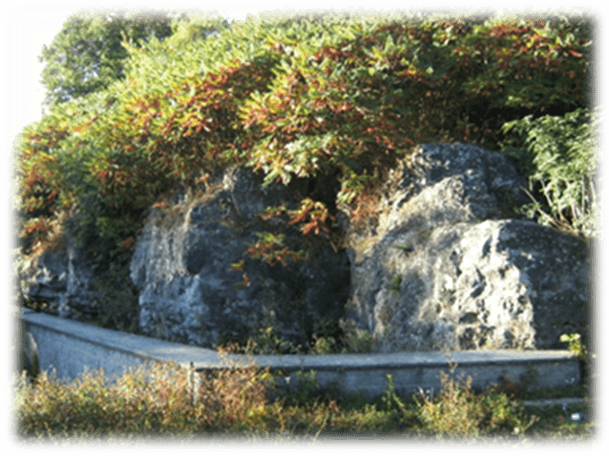
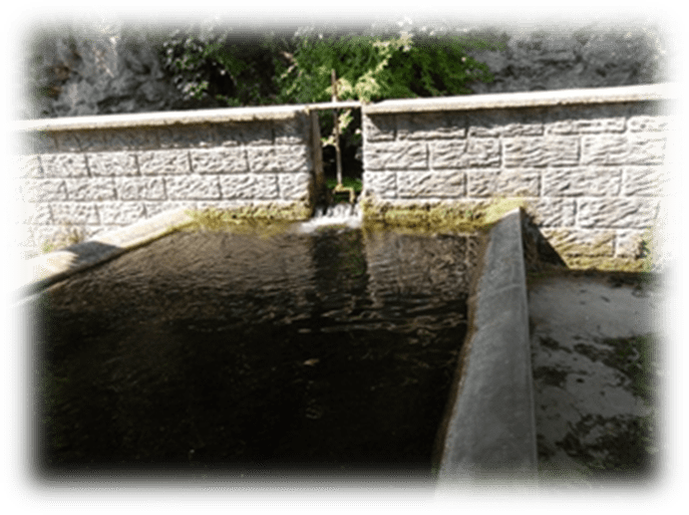
ПАМ’ЯТКИ ПРИРОДИ МІСЦЕВОГО ЗНАЧЕННЯ ,
ЯКА ОХОРОНЯЄТЬСЯ ЗАКОНОМ, ДЖЕРЕЛА «ВІКНО»

Slide 5
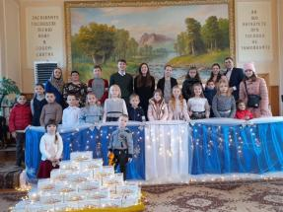
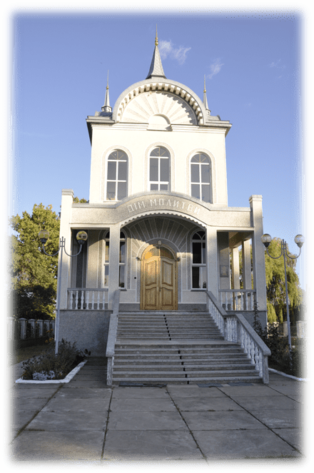
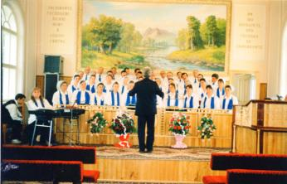
ХРАМ ЄВАНГЕЛЬСЬКИХ ХРИСТИЯН БАПТИСТІВ

Slide 6
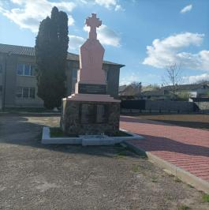
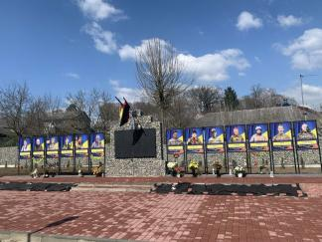
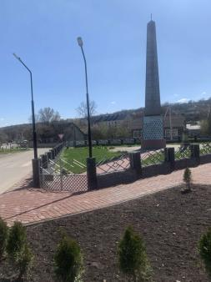
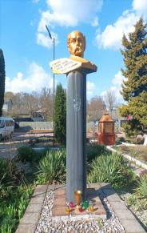
АЛЕЯ СЛАВИ
ПАМ'ЯТНИК РЕПРЕСОВАНИМ
ОДНОСЕЛЬЧАНАМ
ПАМ'ЯТНИК ЗАГИБЛИМ ВОЇНАМ-ОДНОСЕЛЬЧАНАМ
ПОГРУДДЯ Т.Г.ШЕВЧЕНКА

Slide 7
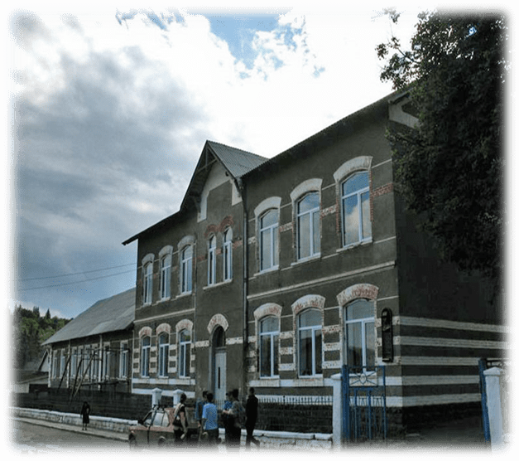
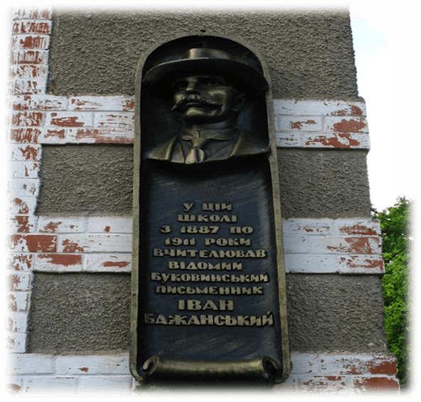
ШКОЛИ,В ЯКІЙ ПРАЦЮВАВ
ІВАН МИКОЛАЙОВИЧ БАЖАНСЬКИЙ
МЕМОРІАЛЬНА ДОШКА ,
ВСТАНОВЛЕНА НА ФАСАДІ ЗАКЛАДУ

Slide 8
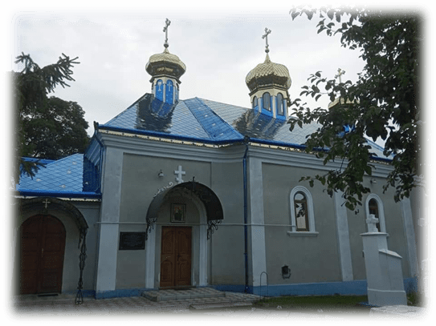
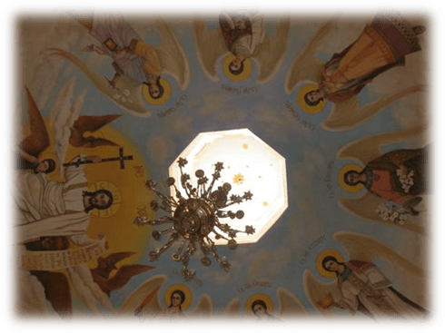
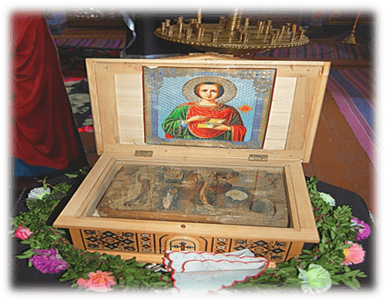
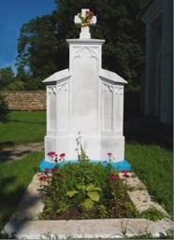
ЦЕРКВА ІВАНА БОГОСЛОВА
СУЧАСНИЙ РОЗПИС ХРАМУ
ЧАСТКА МОЩЕЙ ЦІЛИТЕЛЯ ПАНТЕЛЕЙМОНА
СУЧАСНИЙ РОЗПИС ХРАМУ

Slide 9

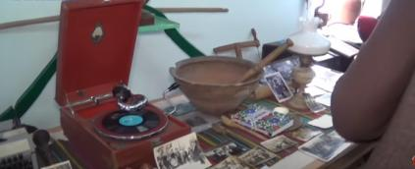
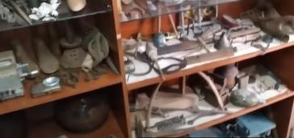
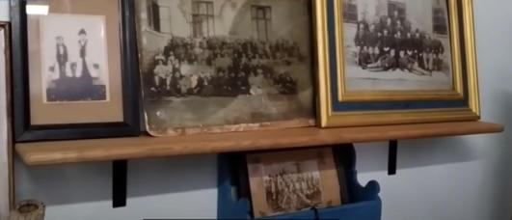
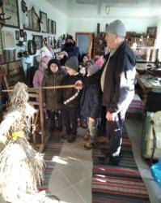
ІСТОРИКО –КРАЄЗНАВЧИЙ МУЗЕЙ КУЛЬТУРИ ТА ПОБУТУ

Slide 10
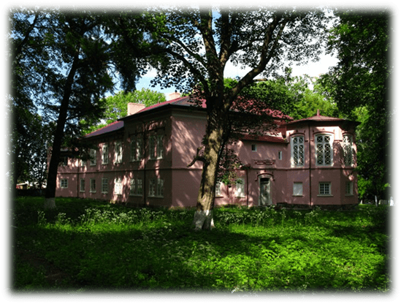
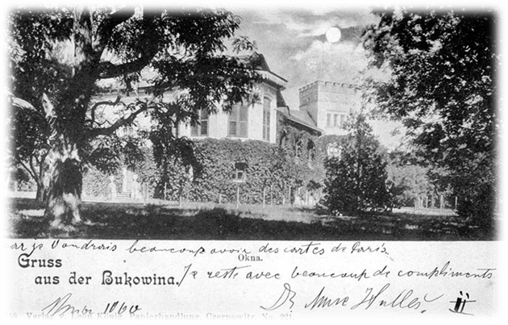
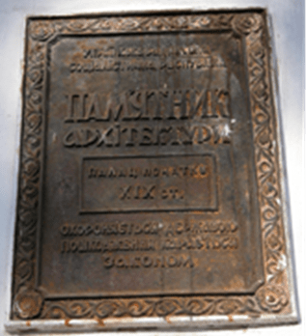
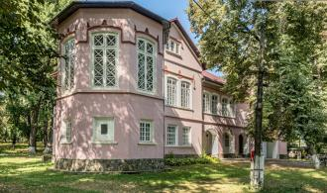
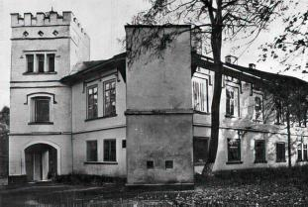
РОМАНТИЧНИЙ ПАЛАЦ ДЕ-ЗОТТА ВІЛЬБУРГА
В ЗАХІДНОЄВРОПЕЙСЬКОМУ СТИЛІ

Slide 11
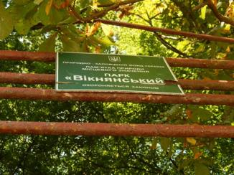
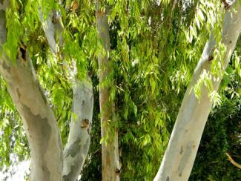
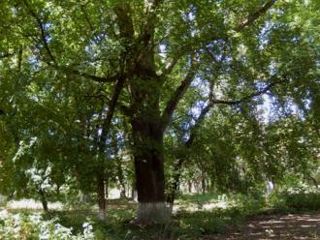
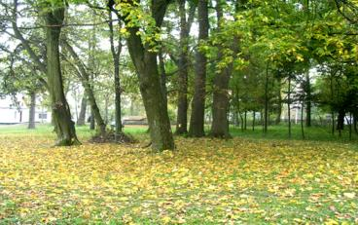
ВІКНЯНСЬКИЙ ПАРК З РІДКІСНИМИ НАСАДЖЕННЯМИ

Slide 12
ВИСНОВКИ
ПРАЦЮЮЧИ НАД ПРОЕКТОМ МИ:
- ДОСЛІДИЛИ ІСТОРИЧНИЙ РОЗВИТОК СЕЛА;
-ВИЯВИЛИ ВАГОМІ ІСТОРИЧНІ ФАКТИ, ЩО СПРАВИЛИ ВПЛИВ НА РОЗВИТОК КУЛЬТУРИ В РІЗНІ ПЕРІОДИ ;
-СТВОРИЛИ ЕКСКУРСІЙНИЙ МАРШРУТ ВІДОМИМИ І ЦІКАВИМИ МІСЦЯМИ СЕЛА ВІКНО.
Я ДУМАЮ,ЩО В І ДАЛІ БУДУ ЗАЙМАТИСЯ ДОСЛІДЖЕННЯ І ВИВЧЕННЯМ ІСТОРІЇ РІДНОГО ВІКНА, АДЖЕ НЕ ВСІ ФАКТИ ДОСТАТНЬО ДОСЛІДЖЕНІ, А ПРИЧИНОЮ Є ТЕ, ЩО ВІДХОДЯТЬ З ЦЬОГО ЖИТТЯ СВІДКИ ТИХ ПОДІЙ, ВТРАЧЕНІ НАЗАВЖДИ ДЕЯКІ ІСТОРИЧНІ ДЖЕРЕЛА, ЯКІ МОГЛИ Б ПРОЛИТИ СВІТЛО НА ОКРЕМІ ЕПІЗОДИ В ІСТОРІЇ СЕЛА.

Slide 13

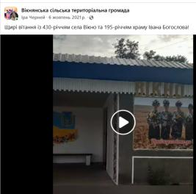
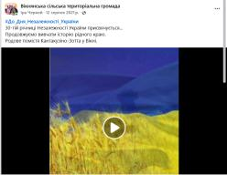
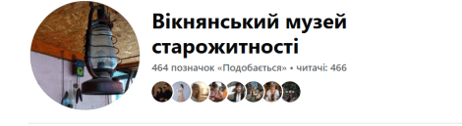
https://www.facebook.com/groups/367561280390303/permalink/1181092369037186/?rdid=jUAK06tUIW12PL1Z#
Село Вікно на сторінках соцмереж
https://www.facebook.com/groups/367561280390303/permalink/1186918248454598/?rdid=7Jg6kHBynd0yvEkp#
https://www.facebook.com/groups/367561280390303/permalink/1216218892191200/?rdid=NVH2phXNhIaGfYSw#
https://www.facebook.com/viknomuzey

Slide 14
СПИСОК ВИКОРИСТАНИХ ДЖЕРЕЛ
1.ІСТОРІЯ МІСТ І СІЛ УКРАЇНСЬКОЇ РСР. ЧЕРНІВЕЦЬКА ОБЛАСТЬ, К., 1969.
2.ГНЕП М.І. ЗАСТАВНІВЩИНА. ІСТОРИЧНІ НАРИСИ. - ЧЕРНІВЦІ - "ЗОЛОТІ ЛИТАВРИ", 2007, 176 С.
3.ГНЕП М.І. ВІКНО БУКОВИНИ. - ЧЕРНІВЦІ: ЗОЛОТІ ЛИТАВРИ, 2000, 74 С.
4.ЖУПАНСЬКИЙ Я.І. ГЕОГРАФІЯ ЧЕРНІВЕЦЬКОЇ ОБЛАСТІ. – ЧЕРНІВЦІ, 1993.- 190С.
5.ПАЛІЙ В.,ПАЛІЙ В. ІСТОРІЯ СЕЛА ВІКНО У ФАКТАХ, ДОКУМЕНТАХ І СПОГАДАХ.-ЧЕРНІВЦІ:НАШІ КНИГИ,2018.-720С.
6.ШКІЛЬНИЙ АРХІВ.

Slide 15
